Slide 1
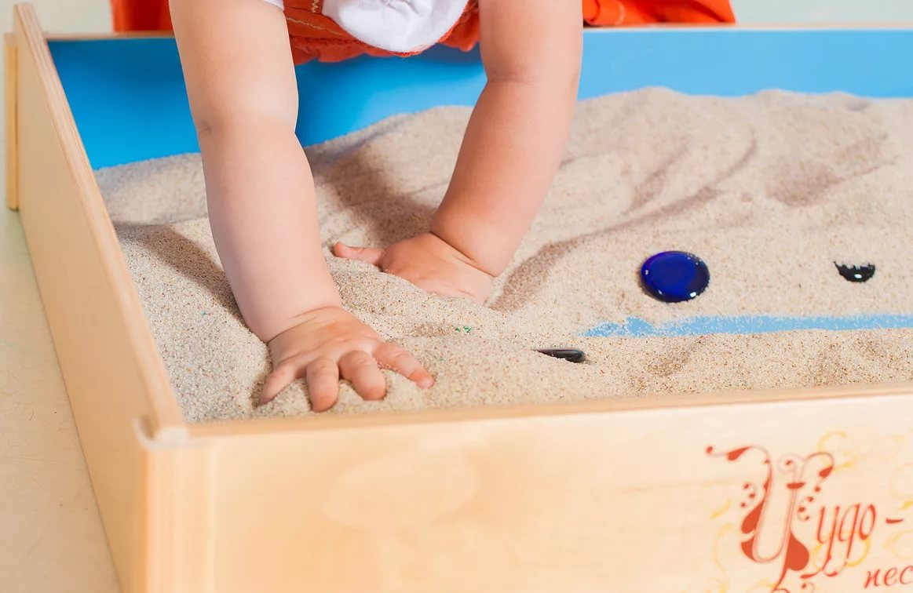
« Песочная терапия – уникальный метод познания детской души »
Подготовила воспитатель ГКУЗ ВО «Муромский дом ребенка специализированный» Меженова Е.Г.

Slide 2


Slide 3


Slide 4
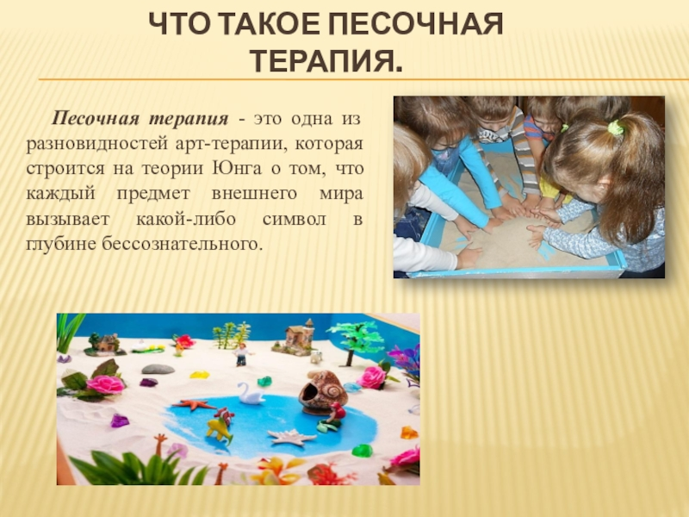

Slide 5
Как возникла песочная терапия и в чем ее суть?
Песочная терапия - это ключ к внутреннему миру ребенка, один из самых органических способов выразить переживания, исследовать мир, выстроить отношения. Идея проективного метода принадлежит швейцарскому психиатру и педагогу Карлу Густаву Юнгу, который был убежден в том, что образы и ассоциации позволяют глубоко заглянуть внутрь себя. Особое внимание ученый уделял ведущей роли символов и бессознательных реакций в жизни человека, и именно эту теорию он положил в основу песочной терапии. Игра с песком дает возможность расслабиться и снять защиту с психики, дав волю подсознанию, которое поможет человеку понять, что его волнует на самом деле. Как это работает? Очень просто: на песке с помощью фигурок людей, предметов и животных можно создать любой сюжет из своей жизни и прожить его заново, получив при этом новый опыт и закрепив его в подсознании тоже по-новому, чтобы впоследствии в реальной жизни реагировать на сложные события позитивно.Сегодня методика невероятно популярна у практикующих психологов, особенно в работе с детьми. Сам процесс терапии протекает в виде увлекательной игры с фигурками и песком, поэтому взрослые легко расслабляются, а дети не боятся встреч со специалистами.
Игра с песком как консультативная методика была описана английским педиатром Маргарет Ловенфельд. Формированием концепции «песочной терапии»(sand-play) занимались, в основном, представители юнгианской школы. Например, швейцарский аналитик Дора Калфф.
Большой вклад в развитие «песочной терапии» внесли отечественные педагоги - Санкт – Петербургского Института специальной педагогики и психологии, которые являются авторами ряда книг по данной теме – Грабенко Татьяна Михайловна, Зинкевич-Евстигнеева Татьяна Дмитриевна. «Чудеса на песке. Песочная игротерапия», Зинкевич-Евстигнеева Т. Д., Грабенко Т. М. «Игры в сказкотерапии», Зинкевич-Евстигнеева Т. Д., Нисневич Л. А. «Как помочь особому ребенку», Грабенко Т. М., Зинкевич-Евстигнеева Т. Д. «Чудеса на песке: Практикум по песочной терапии».

Slide 6
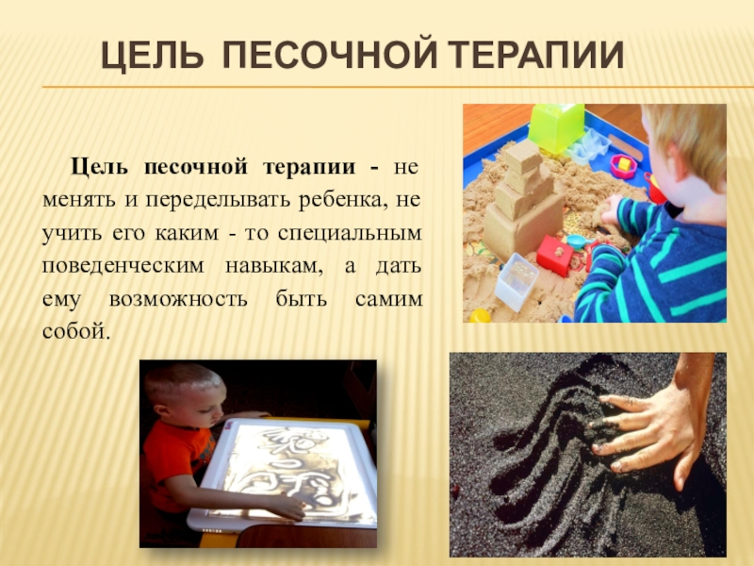

Slide 7
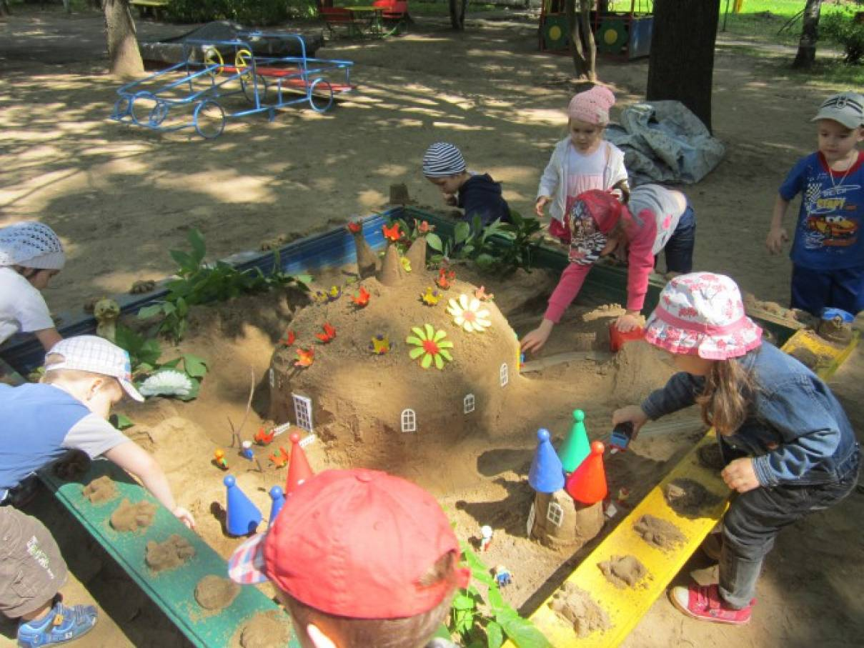
Песочная терапия для детей дошкольного возраста
Песочная терапия особенно актуальна для детей дошкольного возраста, ведь маленькие дети чаще затрудняются в выражении своих мыслей из-за недостаточного речевого развития, бедности представлений или задержки общего развития. Песочная терапия для детей дошкольного возраста – это игра, полет детской фантазии, творческий процесс, подкрепленный бессознательным. Здесь нет правил и определенных техник, а потому нет и поводов для расстройства малыша – все, что он делает, правильно и необходимо. Главное достоинство метода в том что ребенку предоставляется возможность строить свой личный мир в трехмерном пространстве модель своего микрокосмоса ощущая себя его творцом. Несомненное преимущество данной техники в том, что ее можно использовать с самого раннего детства. Это позволит взрослым узнать о том, как видит окружающий мир их малыш, чего он боится и о чем переживает. Все актуальные мысли ребенка покажут ожившие персонажи песочной игры.

Slide 8
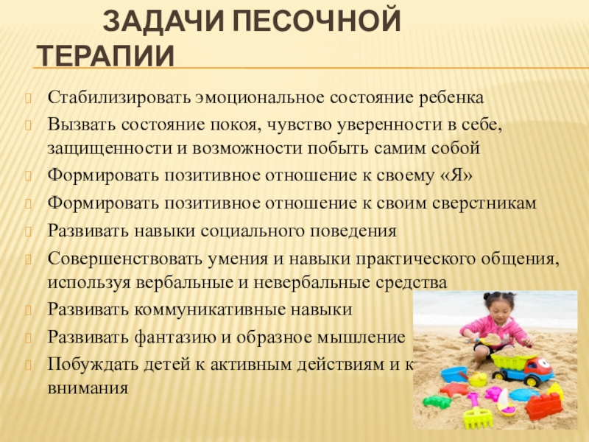

Slide 9
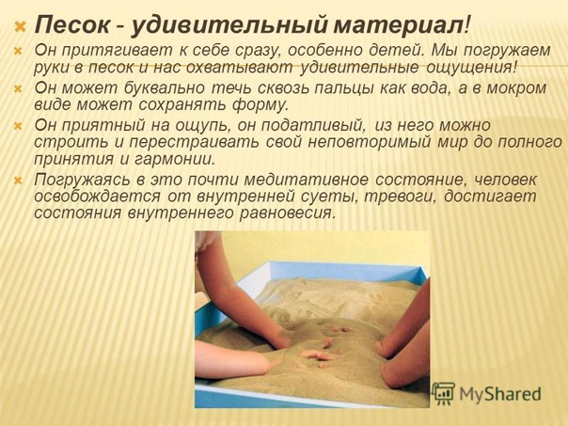

Slide 10
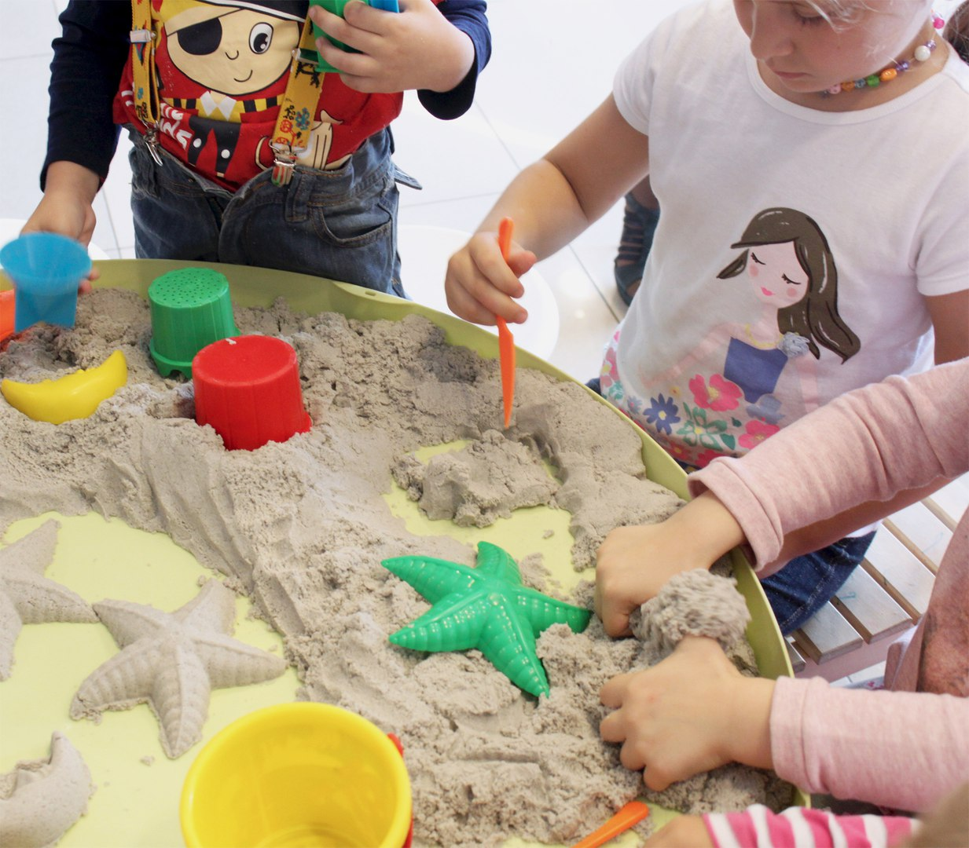
Сендплей-игра с песком
В наше время родители из-за чрезмерной занятости, к сожалению, позволяют детям много времени проводить перед телевизором и компьютером, что негативно сказывается на психическом и физическом здоровье детей. Это побуждает психологов и педагогов искать новые формы работы. Такой инновацией стала технология сендплей - игра с песком.
Песок - самый любимый материал для игр и занятий детей. Первые игрушки, которые родители покупают своему ребенку - это ведерко, совок и формочки. Игры поднимают настроение у детей, вызывают эмоции радости, побуждают к деятельности. Дети становятся более уверенными и способными преодолевать жизненные трудности, учатся понимать себя и других. В них формируются навыки позитивной коммуникации, развивается тактильная чувствительность и мелкая моторика рук.
Во время игры с песком ребенок может выразить свои чувства и переживания. С помощью игры его легче услышать и понять взрослым. Решая спорные вопросы во время игры у ребенка исчезает необходимость проявлять их в повседневной жизни. Разыгрывая разные сюжеты известных сказок в песочнице, ребенок символически решает свои проблемы, лишается комплексов, страхов и переживаний.

Slide 11
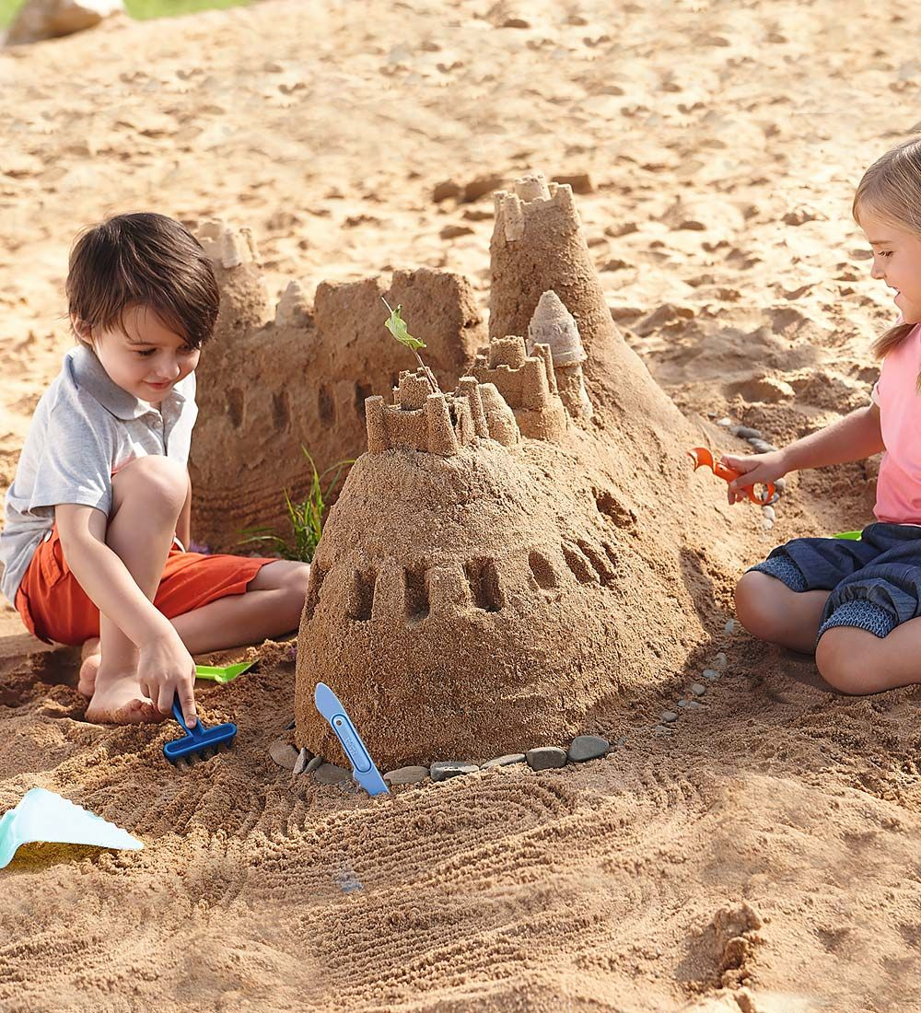
Опыт показывает, что дети больше любят игры-сказки. Главное, чтобы они были интересными и близкими детям. Основным принципом работы является то, что они непосредственно, полно проживают процесс, являются настоящими героями той или иной сказки. Игры способствуют развитию инициативности, независимости в общении, развития коммуникативных навыков и эмоциональной сферы. У детей формируются умение справедливо решать конфликтные ситуации, налаживать дружеские отношения.
Играя с песком, дети лучше понимают свои желания, реально видят выход из сложной ситуации, творчески изменяют негативную ситуацию или состояние. Игра-сказка помогает формировать у детей навыки культуры общения: умение без крика и ссор мириться между собой; уступать и ждать, когда надо, делиться тем, что нужно самому и спокойно разговаривать, не нарушая игры неуместными вмешательствами.

Slide 12
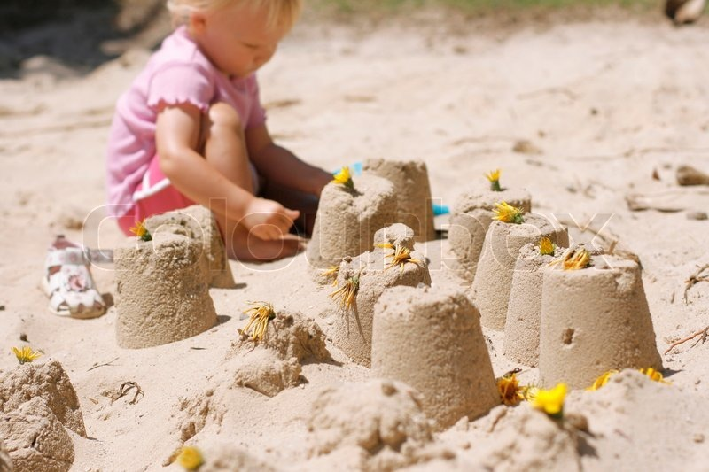
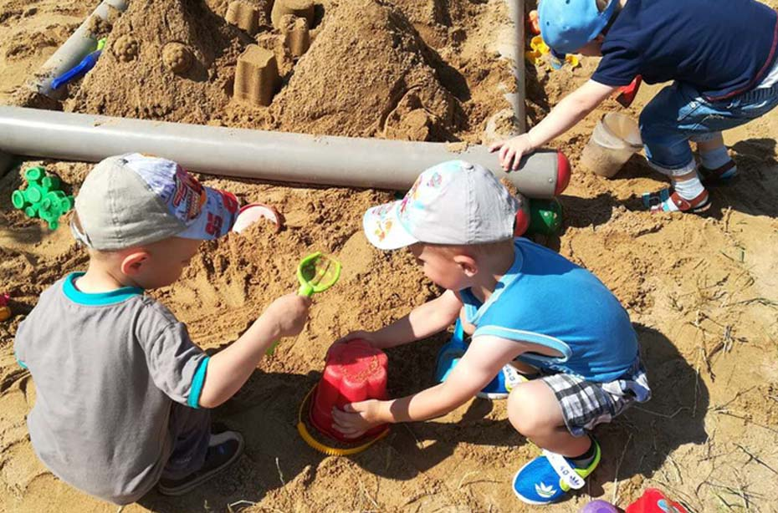
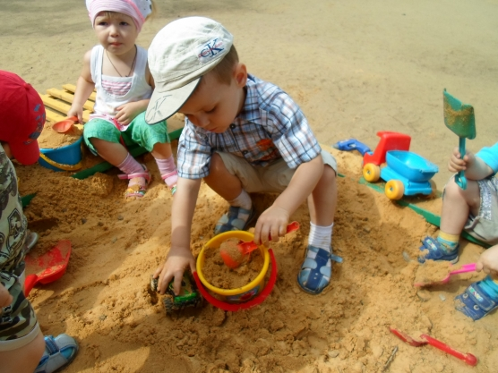
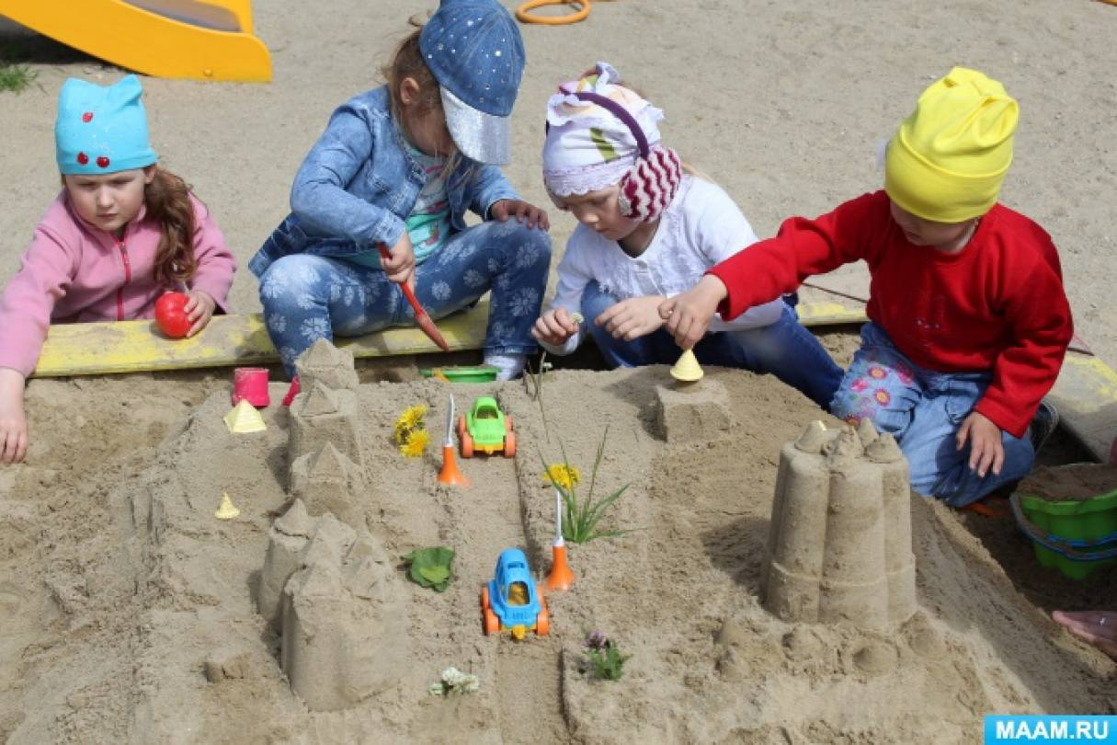

Slide 13
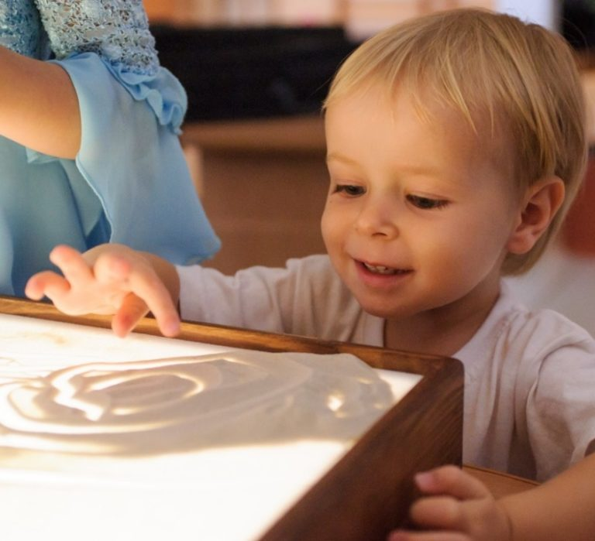
Песочные игры не только доставляют детям большое удовольствие, но и развивают, знакомят с окружающим миром, благотворно влияют на психику детей, снимают напряжение, гасят негативные эмоции, помогают легче адаптироваться к чему-то новому, тренируют терпение. Игры с песком помогают детям проигрывать реальные ситуации из жизни, выражать свои чувства в безобидной форме, учатся конструктивному общению. Песочная игротерапия – прекрасная возможность выразить своё отношение к окружающему миру, найти то, что тревожит и беспокоит, рассыпать на мельчайшие песчинки образ, пугающий и травмирующий ребенка. Игры с песком имеют большое значение для поддержания психического здоровья, развития познавательных процессов, влияют на становление всех сторон личности ребенка, формируют гуманное, искреннее отношение к людям и всему живому. Игра в песке должна завершаться положительными эмоциями: «Добро всегда побеждает зло».

Slide 14

СПАСИБО ЗА ВНИМАНИЕ!

